Slide 1
RUTA DE TRABAJO ARTES VISUALES 1º BÁSICO

Slide 2
MATERIALES
HOJA EN BLANCO
LAPIZ GRAFITO
GOMA
LAPICES DE COLORES

Slide 3
MI ENTORNO
INSTRUCCIONES:
1.- DIBUJAR CON EL LÁPIZ GRAFITO EN UNA HOJA BLANCA, LO QUE PODEMOS OBSERVAR EN EL ENTORNO QUE NOS RODEA.
2.- COLOREA TU OBRA DE ARTE CON LOS LAPICES DE COLORES.

Slide 4
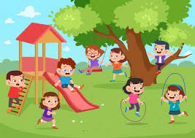
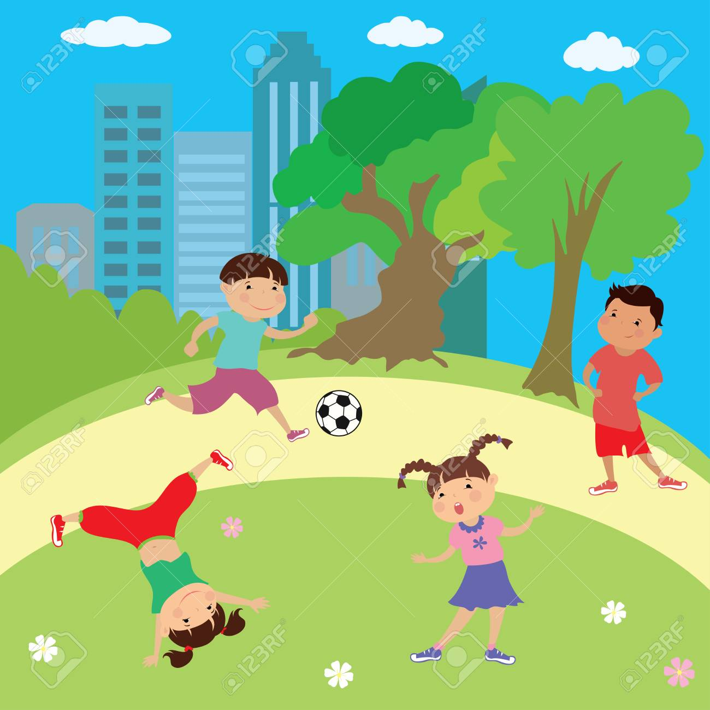
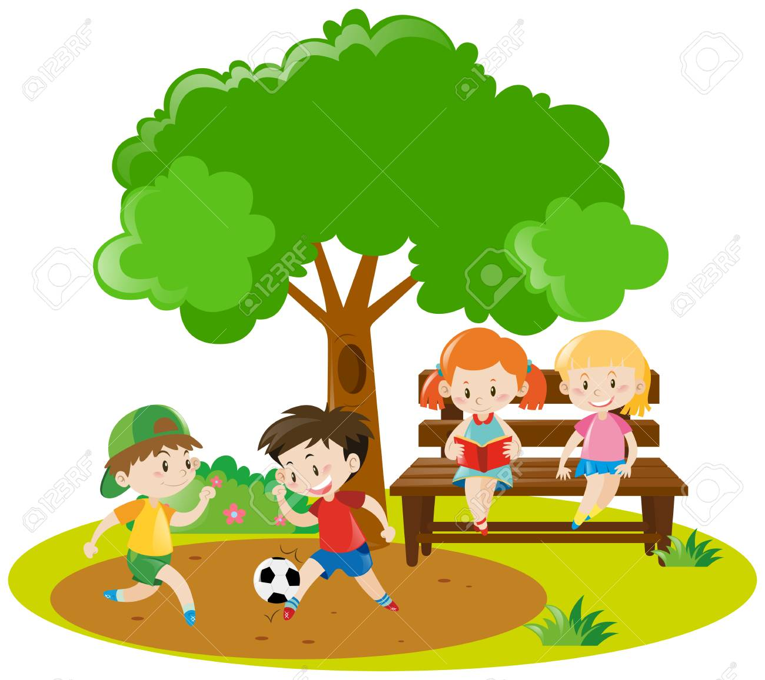

Slide 5
